Slide 1
Современная наука о мозге и высшей нервной деятельности человека
.

Slide 2
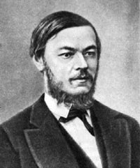
Иван Михайлович Сеченов

Slide 3
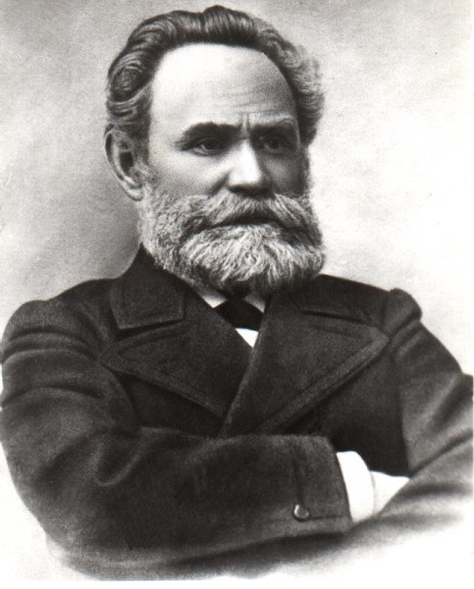
Иван Петрович Павлов

Slide 4
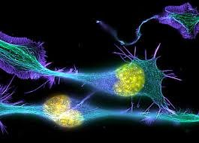
Высшая нервная деятельность — это совокупность безусловных и условных рефлексов, а также высших психических функций, которые обеспечивают адекватное поведение организма в изменяющихся природных и социальных условиях.

Slide 5
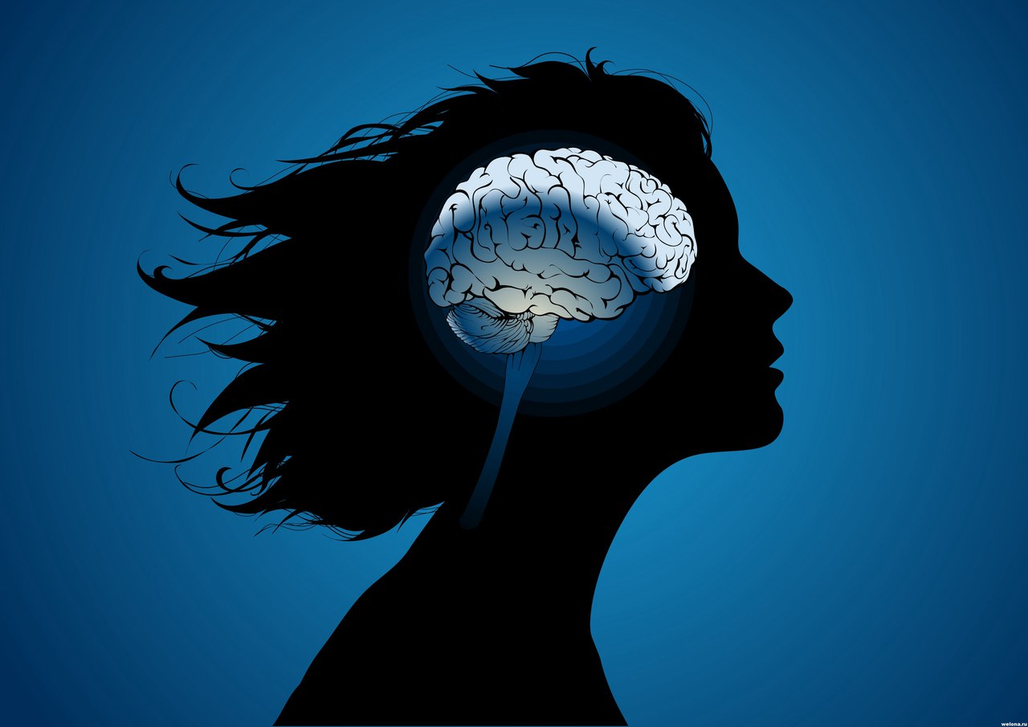
Высшие психические функции

Slide 6
Память

Slide 7
Виды памяти
сенсорная память регистрирует всю новую информацию, которую мы получаем, в течение нескольких сотен миллисекунд;
оперативная память вступает в действие после сенсорной памяти и удерживает информацию в течение минуты. Она позволяет запоминать названный телефонный номер до того, пока он будет набран или записан. Она также необходима при чтении и помогает удерживать информацию из предложения, которое только что было прочитано, чтобы понять смысл следующего предложения. Оперативная память вскоре исчезает и заменяется кратковременной памятью;
кратковременная память обеспечивает удержание поступившей информации в течение короткого отрезка времени (несколько минут, реже — часов);
долговременная память позволяет сохранять информацию неограниченное время и имеет практически неограниченный объём.

Slide 8
Воспроизведение памяти

Slide 9
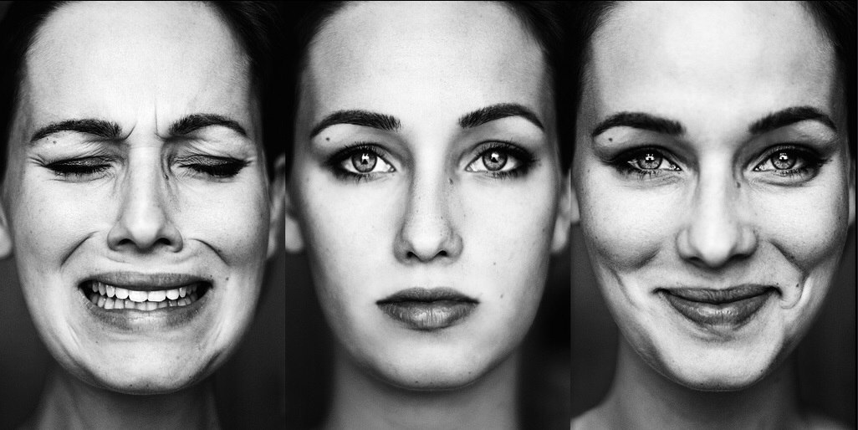
Эмоции

Slide 10
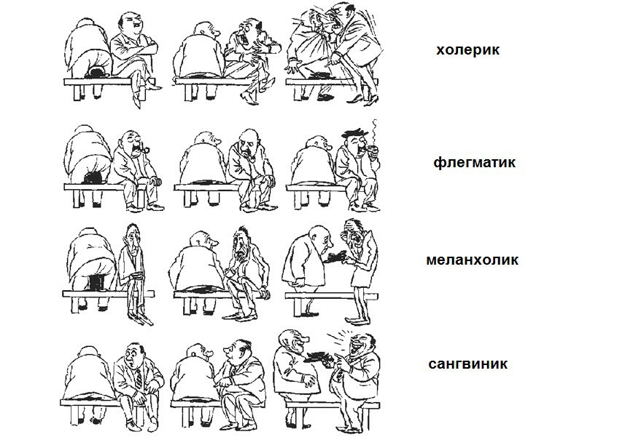
Темперамент

Slide 11
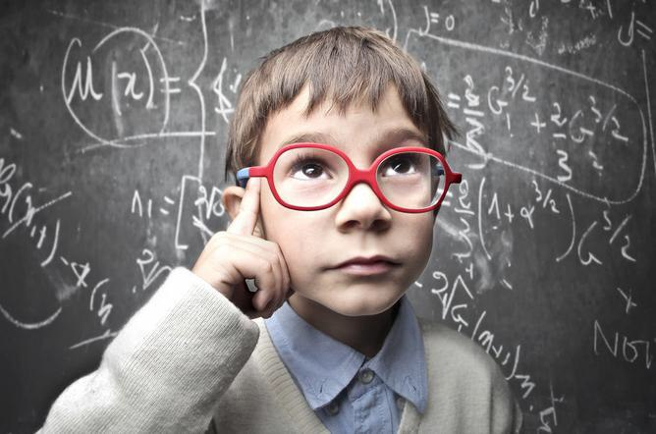
Мышление

Slide 12
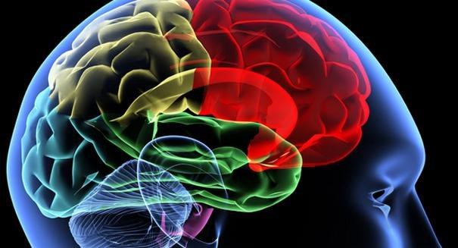
Сигнальные системы

Slide 13
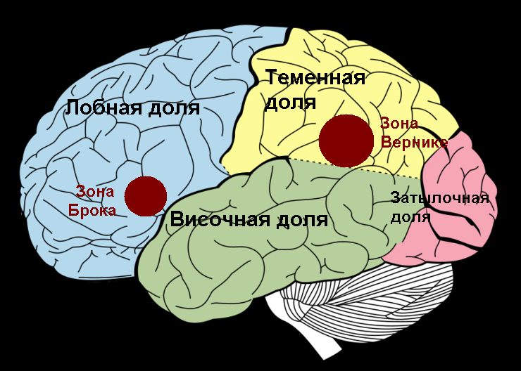

Slide 14
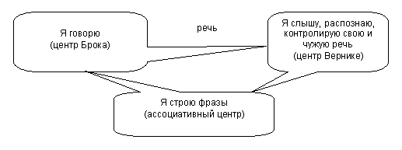
Речь

Slide 15
Спасибо за внимание!

